Slide 1
La valutazione dei titoli dei rifugiati: Sfide e possibili soluzioni
Stig Arne Skjerven
Director of Foreign Education
NOKUT (Norwegian Agency for Quality Assurance in Education), Norwegian ENIC-NARIC

Slide 2
NOKUT – Agenzia Norvegese per l’assicurazione della qualità dell’istruzione
Agenzia Indipendente, fondata con lo Universities and Colleges Act in 2003
Notes:
NOKUT is an independent body, established in 2003. It works with higher education institutions and vocational higher education providers, as well
as individuals seeking to obtain recognition of their foreign qualifications, to ensure and
promote quality in higher and tertiary vocational education (supervision and control over the institutions’ internal quality systems, accreditation of new institutions and programs, and revision of their post-accreditation activities)

Slide 3
Articolo VII della Convenzione di Lisbona sul Riconoscimento
Ogni Parte coinvolta assume tutte le misure possibili e ragionevoli nell'ambito del proprio sistema di istruzione e conformemente alle proprie disposizioni costituzionali, giuridiche e regolamentari, allo scopo di elaborare procedure atte a valutare in modo equo e in modo rapido qualora:
Rifugiati, sfollati e persone in situazione di rifugiato
Soddisfano i requisiti per l'accesso all'istruzione universitaria, a programmi di alta formazione o per attività di lavoro,
Anche nei casi in cui le qualifiche ottenute in altre Parti non possano essere confermate con prove documentali

Slide 4
Procedure di riconoscimento per persone senza documentazione verificabile – Modalità alternative di riconoscimento dei titoli
Domanda di riconoscimento
Procedura ordinaria/documentata per il riconoscimento generale del NOKUT
Decisione giuridicamente vincolante sul riconoscimento in accordo con l‘Università norvegese
- Valutazione della documentazione
- Verifica, se necessaria
Mappatura del background del candidato
Valutazione/ livello di collocamento dei titoli del NOKUT
Valutazione di una commissione di esperti incaricata dal NOKUT
Procedura per persone senza documentazione verificabile (UVD-procedure)
Mappatura del background del candidato
Valutazione/ livello di collocamento dei titoli del NOKUT
Colloquio strutturato con addetti del NOKUT
NOKUT’s Qualifications Passport for Refugees
Passaporto dei titoli dei rifugiati del NOKUT

Slide 5
L’esperienza Norvegese
2005
2011-2012
2013
2014
2015
2016
2017
Proposta del NOKUT / UK NARIC
Passaporto Europeo dei titoli dei rifugiati
Procedura speciale di riconoscimento per i rifugiati
Documento di Background
Procedura standard di riconoscimento per i rifugiati
HEIs + NOKUT
La procedura del NOKUT UVD è stata stabilita
Decisione legalmente vincolante
La metodologia dello UVD è fondamentale per lo schema “studenti a rischio”
Passaporto NOKUT dei titoli dei rifugiati
Progetto pilota
il Passaporto dei titoli dei rifugiati
Viene testato in Grecia
Il Passaporto NOKUT dei titoli dei rifugiati
Tdeve essere stabilito

Slide 6
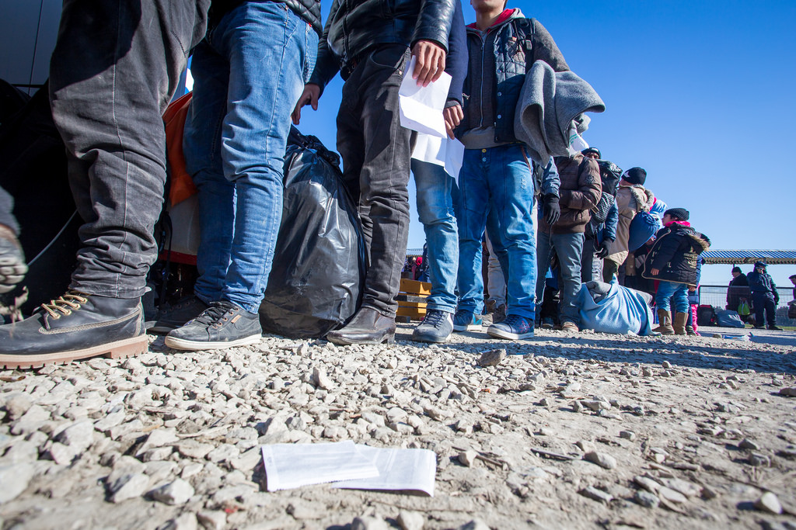
Sfide attuali
Volumi
Competenze linguistiche
Titoli incompleti
Richiesta di mobilità e portabilità

Slide 7
Fermiamoci un attimo … di cosa stiamo veramente parlando?
Il riconoscimento è più di un esercizio tecnico
Il riconoscimento è più di una preparatione per ulteriori studi o per il lavoro
Il riconoscimento veloce dei titoli dei rifugiati è una chiave per creare società
Riconoscimento di un titolo = riconoscimento della persona che sta dietro al titolo
Inclusione - empowerment – partecipazione
Riduce il rischio di alienazione (sociale, politica, economica)

Slide 8
Di quale soluzione abbiamo bisogno?
Veloce
Efficacie
Accessibile
Professionale
Equa / che fornisca un trattamento equo
Che fornisca informazioni pertinenti
Che fornisca un sistema fattibile per una facile mobilità tra regioni, livelli di istruzione e persino nazioni

Slide 9
Sfide attuali e possibili soluzioni
L’attuale crisi dei rifugiati riguarda tutti gli stati Europei, ma:
Diversa Normativa
Diverse procedure di valutazione
Diverse situazioni di capacità economica
Diverso numero di rifugiati

Slide 10
Il percorso verso uno strumento multinazionale per valutare le qualifiche dei rifugiati
Settembre 2015
Lo ENIC-NARIC (NOKUT) norvegese e quello britannico prongono l’idea di un Passporto Europeo per i Titoli dei Rifugiati
Ispirazione: The Nansen Passport
Febbraio – Giugno 2016
La metodologia è stata testata con successo in un progetto pilota in Norvegia
Marzo – Dicembre 2017
Progetto pilota in Grecia del Consiglio d’Europa e delle autorità greche in cooperazione con lo with UNHCR
Valutazioni, colloqui inclusi
Esperti in riconoscimento da Grecia, Italia, Norvegia e UK
www.eurieeducationsummit.com
Notes:
Important with experts from many countries – also a way of capacity building on methodology bigger than in this concrete project

Slide 11
Il Passaporto Europeo per i Titoli dei Rifugiati
June 2017
September 2017
December 2017
October 2017
April 2017
March 2017
Prima visita di valutazione
Seconda riiunione di coordinamento di progetto
seconda visita di valutazione
terza visita di valutazione
terza riunione di coordinamento di progetto
Relazione

Slide 12
Il Passaporto Europeo per i Titoli dei Rifugiati
Finalità - Mappare, riassumere e presentare le informazioni disponibili sul livello di istruzione, sull'esperienza lavorativa e sulla conoscenza linguistica del candidato, al fine di fornire informazioni che possano essere rilevanti per le domande di impiego o di tirocinio, per corsi di qualificazione e per l’ammissione agli studi.
Metodo – Combinare la valutazione della documentazione disponibile ed un colloquio strutturato, condotto da un valutatore di titoli qualificato, identificare la documentazione mancante usando casi precedentemente valutati.

Slide 13
Il Passaporto Europeo per i Titoli dei Rifugiati
Risultati – Il Passaporto Europeo per i Titoli dei Rifugiati– contiene le seguenti informazioni:
Istruzione valutata
Il più alto titolo conseguito:
Nome ufficiale del titolo, campo di studio / specializzazione, istituto di istruzione, paese
Gli altri titoli:
Nome ufficiale del titolo, campo di studio / specializzazione, istituto di istruzione, paese
Ulteriori informazioni pertinenti
Lingue – madrelingua, lingua d’istruzione, altre
Esperienza di lavoro e appartenenza a organizzazioni professionali

Slide 14
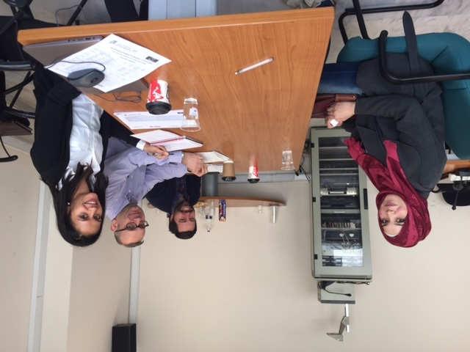
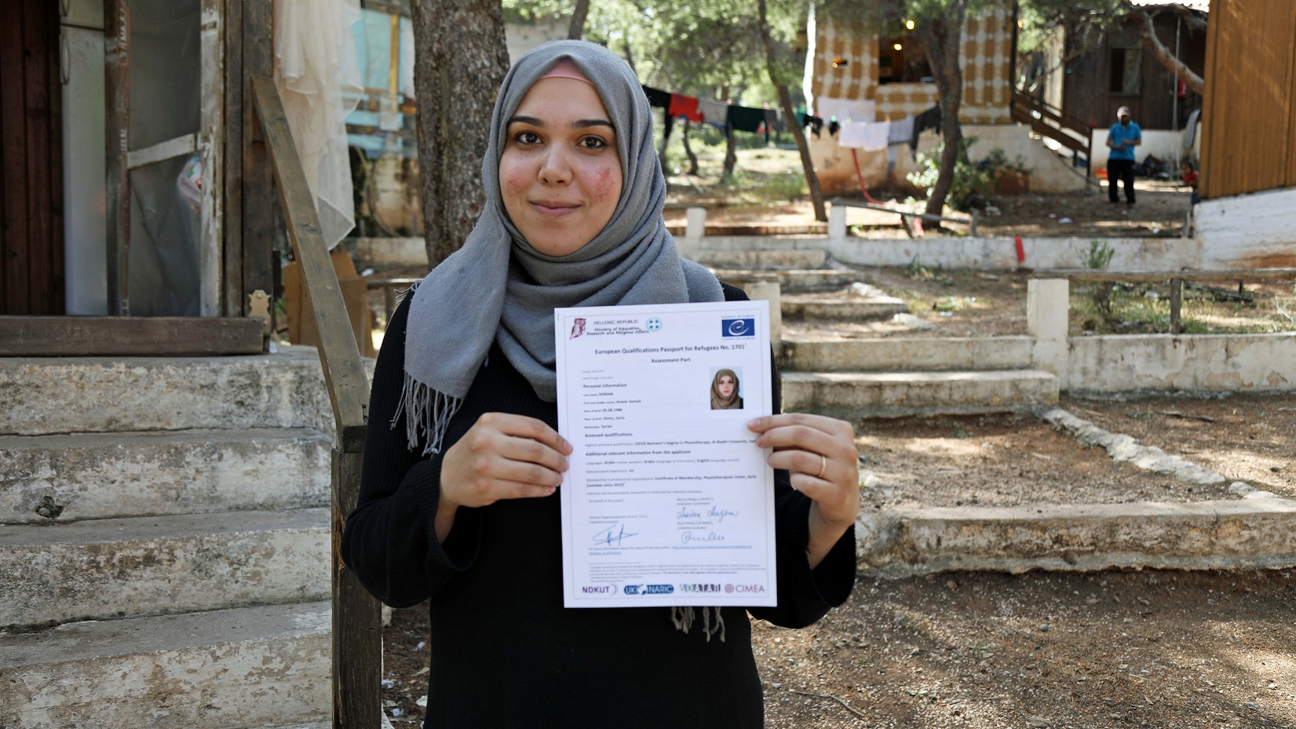
Il Passaporto Europeo per i Titoli dei Rifugiati

Slide 15
Il Passaporto Europeo per i Titoli dei Rifugiati
http://www.coe.int/en/web/education/recognition-of-refugees-qualifications

Slide 16
Rifugiati e riconoscimento - strumenti per il riconoscimento dell'istruzione universitaria per i profughi, gli sfollati e le persone in situazione di rifugiato
“Refugees and Recognition – Toolkit for recognition of higher education for refugees, displaced persons and persons in a refugee-like situation” by the ENIC-NARIC centres of France, Italy, the Netherlands, Norway and the United Kingdom.
Obiettivo del progetto - Sviluppare metodi e strumenti di riconoscimento comuni ed adeguati per garantire un riconoscimento efficace e razionale dei titoli di rifugiati e persone in situazione di rifugiato nei paesi firmatari della convenzione di Lisbona sul riconoscimento, come indicato all'articolo VII.
Notes:
Addressing objectives of the NARIC Invitation, section 2.1 (c ), this project aims to contribute to development of appropriate common recognition methods and tools to secure effective and streamlined recognition of qualifications for refugees and persons in a refugee-like situation in signatory countries of The Lisbon Recognition Convention, as stated in Article VII.

Slide 17
Quadro e scopo
“Refugees and Recognition – Toolkit for recognition of higher education for refugees, displaced persons and persons in a refugee-like situation” by the ENIC-NARIC centres of France, Italy, the Netherlands, Norway and the United Kingdom.
Erasmus+
KA3: Support o per le riforme politiche
Categoria 6.2.1. Progetto Tematico per il miglioramento delle procedure di riconoscimento
Rifugiati e riconoscimento – 572356-EPP-1-2016-1-NO-EPPKA3-NARIC
Aprile 2016 – Marzo 2018
Budget stimato 209 566,00 € (EU grant 157 174,50 €)
Bando NARIC 2016-2018
Erasmus+

Slide 18
Cronoprogramma
“Refugees and Recognition – Toolkit for recognition of higher education for refugees, displaced persons and persons in a refugee-like situation” by the ENIC-NARIC centres of France, Italy, the Netherlands, Norway and the United Kingdom.
Seminario di Kick-off
Profili nazionali
Pubblicazione dei risultati
Relazione sui risultati
Elaborazione di linee guida comuni
Pubblicazione dei profili nazionali
Seminario di dialogo finale per i partners di progetto
Elaborazione di procedure comuni
Elaborazione di una dichiarazione comune
Sviluppo di moduli e-Learning
Verifica degli strumenti sviluppati
1st meeting
Norway
2nd meeting Italy
3rd meeting UK
final meeting France
1
2
3
4
5
6
7
8
9
10
11
January 2017
June – November 2016
November 2017
August 2016 – January 2017
September 2016 – January 2017
April – October 2017
June – December 2016
June 2016
October 2017 – February 2018
January 2017 – June 2017

Slide 19
Obiettivi
“Refugees and Recognition – Toolkit for recognition of higher education for refugees, displaced persons and persons in a refugee-like situation” by the ENIC-NARIC centres of France, Italy, the Netherlands, Norway and the United Kingdom.
Procedure efficaci di riconoscimento per rifugiati, sfollati e persone in situazione di rifugiato, incluse quelle senza documentazione ufficiale
Metodologia comune
Dichiarazioni comuni
Moduli E-Learning
Profili nazionali

Slide 20
Riunioni nazionali
“Refugees and Recognition – Toolkit for recognition of higher education for refugees, displaced persons and persons in a refugee-like situation” by the ENIC-NARIC centres of France, Italy, the Netherlands, Norway and the United Kingdom.

Slide 21
Verifica degli strumenti
“Refugees and Recognition – Toolkit for recognition of higher education for refugees, displaced persons and persons in a refugee-like situation” by the ENIC-NARIC centres of France, Italy, the Netherlands, Norway and the United Kingdom.
April 2017 - CIMEA
May 2017- CIEP
October 2017 - ArmENIC
Documento di Background
Passaporto Europeo per I titoli dei rifugiati

Slide 22
Moduli E-learning – NUFFIC, UK NARIC e NOKUT
“Refugees and Recognition – Toolkit for recognition of higher education for refugees, displaced persons and persons in a refugee-like situation” by the ENIC-NARIC centres of France, Italy, the Netherlands, Norway and the United Kingdom.
Gli strumenti disponibili
Come utilizzare gli strumenti
Case studies / dimostrazione su come vengono utilizzati questi strumenti
Flow chart per illustrare la sequenza di eventi
September 2017 - Development
December 2017- Ready to promote
January 2018 – Series of 3 webinars

Slide 23
La strada da percorrere
Coordinare un progetto Erasmus + sullo sviluppo di toolkit per il riconoscimento delle qualifiche dei rifugiati;
Verificare l’efficacia del Passaporto per i titoli dei rifugiati - progetto pilota avviato dal Consiglio d'Europa in collaborazione con il Ministero della Pubblica Istruzione greca e l'UNHCR;
La valutazione dei titoli dei rifugiati del NOKUT è stata formalizzata permanentemente da gennaio 2017;
La metodologia può essere applicata ad altri processi simili, ad es. l’identificazione dei potenziali studenti, del personale qualificato in un determinato campo di studio ecc..
proseguire la nostra stretta collaborazione con le istituzioni Universitarie norvegesi in «Akademisk dugnad», programmi interconnessi, gruppi di lavoro, StAR ecc.

Slide 24
Grazie per l’attenzione!
Stig Arne Skjerven
Director of Foreign Education
Norwegian Agency for Quality Assurance in Education – Norweigan ENIC-NARIC
stig.arne.skjerven@nokut.no

